Slide 1
Αριθμητική Ανάλυση και Εφαρμογές
Διδάσκων: Δημήτριος Ι. Φωτιάδης
Τμήμα Μηχανικών Επιστήμης Υλικών
Ιωάννινα 2026-2027

Slide 2
Αριθμητική Παραγώγιση

Slide 3






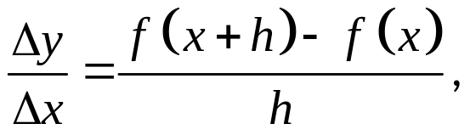

Εισαγωγή
Ορισμός 7.1
Αν είναι μια συνάρτηση ορισμένη σε ένα διάστημα τότε σε κάθε εσωτερικό σημείο μπορούμε να δώσουμε στο μια θετική ή αρνητική αύξηση και, κατά συνέπεια, η αντίστοιχη αύξηση του θα είναι
Όταν το είναι σταθερό, το πηλίκο των διαφορών:
είναι μια συνάρτηση του

Slide 4



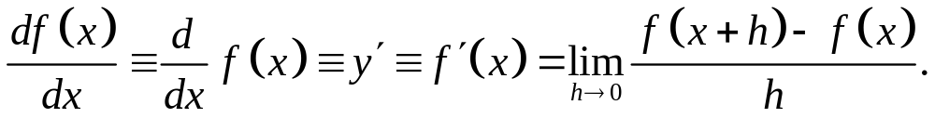
Εισαγωγή
Ορισμός 7.1 (συνέχεια)
Αν ο παραπάνω λόγος πλησιάζει στο ίδιο όριο καθώς το τείνει στο μηδέν με οποιοδήποτε τρόπο αποφεύγοντας την τιμή τότε το όριο αυτό ονομάζεται παράγωγος της συνάρτησης και συμβολίζεται ως εξής:

Slide 5






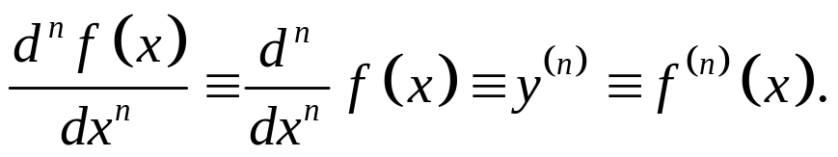
Εισαγωγή
Ορισμός 7.1 (συνέχεια)
Αν η συνάρτηση έχει μια παράγωγο σε κάποια περιοχή του σημείου και αν η συνάρτηση της παραγώγου έχει μια παράγωγο στο τότε συμβολίζουμε αυτή τη δεύτερη παράγωγο με
Έτσι με διαδοχικές παραγωγίσεις μπορούμε να πάρουμε όπου η τάξης παράγωγος συμβολίζεται ως εξής:
Ο υπολογισμός μιας παραγώγου ονομάζεται παραγώγιση.

Slide 6






Εισαγωγή
Ορισμός 7.2 Η διαδικασία για την εύρεση της παραγώγου με τις μεθόδους της αριθμητικής ανάλυσης ονομάζεται αριθμητική παραγώγιση και συνίσταται στον προσεγγιστικό υπολογισμό των διαφόρων τάξεων παραγώγων.
Παρατήρηση Συνήθως η συνάρτηση αντικαθιστάται με ένα πολυώνυμο παρεμβολής έτσι ώστε για κάθε σημείο του πεδίου ορισμού της συνάρτησης να χρησιμοποιείται ως παράγωγος της η
Παρατήρηση Ενώ αν και το πολυώνυμο παρεμβολής μπορεί να προσεγγίζει καλά τη συνάρτηση στο πεδίο ορισμού της αυτό δεν σημαίνει ότι θα ισχύει πάντοτε το ίδιο και για την παράγωγο σε σχέση με την παράγωγο

Slide 7





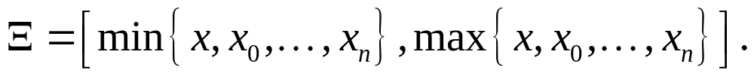
Σφάλμα αριθμητικής παραγώγισης
Σφάλμα για μη ισαπέχοντα σημεία παρεμβολής
Έστω ότι η είναι μια συνάρτηση που είναι ορισμένη στο κλειστό διάστημα και έστω ότι τα ξένα μεταξύ τους σημεία παρεμβολής βρίσκονται στο κλειστό διάστημα με αντίστοιχες συναρτησιακές τιμές
Έστω ότι συνάρτηση έχει παραγώγους μέχρι τάξης και ότι αυτές είναι συνεχείς συναρτήσεις στο κλειστό διάστημα όπου το διάστημα αυτό είναι το μικρότερο διάστημα που περιέχει τα σημεία παρεμβολής και ένα τυχαίο σημείο δηλαδη:

Slide 8




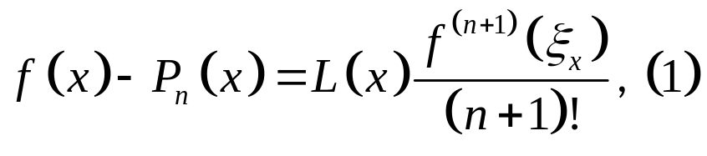



Σφάλμα αριθμητικής παραγώγισης
Σφάλμα για μη ισαπέχοντα σημεία παρεμβολής
Τότε για κάθε τέτοιο τυχαίο σημείο υπάρχει ένα σημείο στο διάστημα ώστε για τη διόρθωση του πολυωνύμου παρεμβολής που ορίζεται από τα σημεία παρεμβολής και τις συναρτησιακές τιμές να ισχύει ότι:
όπου:
Ο συμβολισμός σημαίνει ότι το είναι συνάρτηση του αφού το εξαρτάται από το

Slide 9


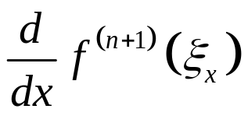
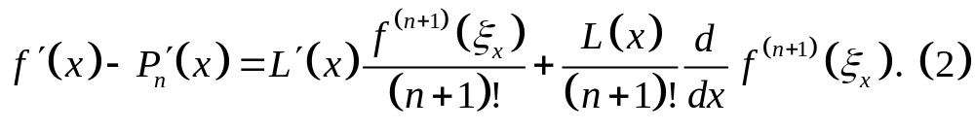
Σφάλμα αριθμητικής παραγώγισης
Σφάλμα για μη ισαπέχοντα σημεία παρεμβολής
Ο παραπάνω τύπος δίνει τη διόρθωση και, κατά συνέπεια, το σφάλμα που γίνεται αν αντικαταστήσουμε τη συνάρτηση με το πολυώνυμο παρεμβολής
Για να βρούμε τη διόρθωση που γίνεται αν αντικαταστήσουμε την παράγωγο με την παράγωγο του πολυωνύμου παρεμβολής πρέπει να παραγωγίσουμε και τα δύο μέλη της Σχέσης (1).
Έτσι αν υποθέσουμε ότι η παράγωγος υπάρχει, τότε προκύπτει:

Slide 10



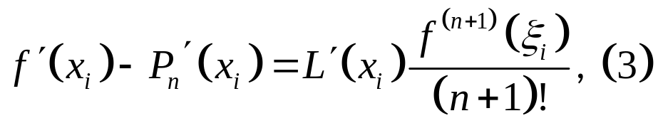


Σφάλμα αριθμητικής παραγώγισης
Σφάλμα για μη ισαπέχοντα σημεία παρεμβολής
Ο τύπος (2) δεν έχει πρακτικό ενδιαφέρον, γιατί ο όρος είναι άγνωστος.
Όμως ο τύπος αυτός μπορεί να απλοποιηθεί αν η ζητούμενη αριθμητική τιμή της παραγώγου υπολογίζεται σε ένα σημείο παρεμβολής
Αυτό συμβαίνει διότι για η συνάρτηση μηδενίζεται και, επομένως, από την Σχέση (2) προκύπτει:
όπου συμβολίζει την τιμή της συνάρτησης για

Slide 11

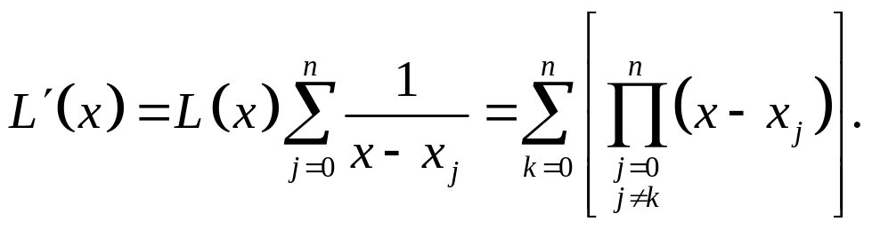
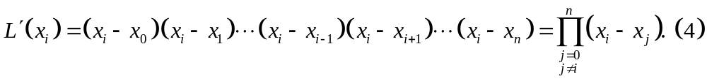
Σφάλμα αριθμητικής παραγώγισης
Σφάλμα για μη ισαπέχοντα σημεία παρεμβολής
Στη συνέχεια, παραγωγίζοντας τη συνάρτηση τότε προκύπτει:
Αν στην παραπάνω σχέση θέσουμε προκύπτει:

Slide 12
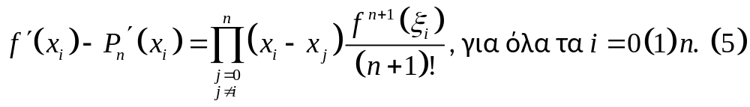
Σφάλμα αριθμητικής παραγώγισης
Σφάλμα για μη ισαπέχοντα σημεία παρεμβολής
Αντικαθιστώντας την παραπάνω σχέση στη Σχέση (3) τελικά προκύπτει:
όπου τα είναι τα σημεία παρεμβολής που ορίζουν το πολυώνυμο παρεμβολής

Slide 13


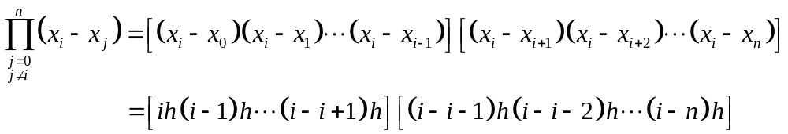
Σφάλμα αριθμητικής παραγώγισης
Σφάλμα για ισαπέχοντα σημεία παρεμβολής
Υποθέτουμε ότι τα σημεία παρεμβολής είναι ισαπέχοντα, δηλαδή υπάρχει ένα κατάλληλο βήμα τέτοιο ώστε να ικανοποιεί τις παρακάτω σχέσεις:
Με τη βοήθεια των Σχέσεων (7.2.6), η Σχέση (7.2.4) μπορεί να γραφεί διαδοχικά ως εξής:

Slide 14
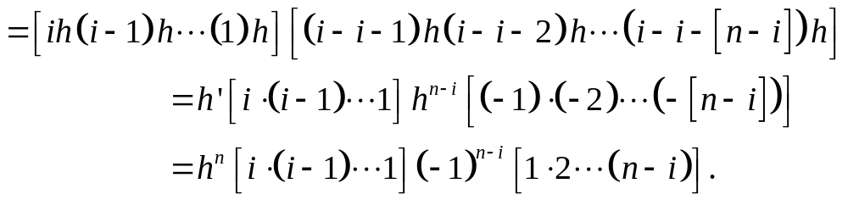
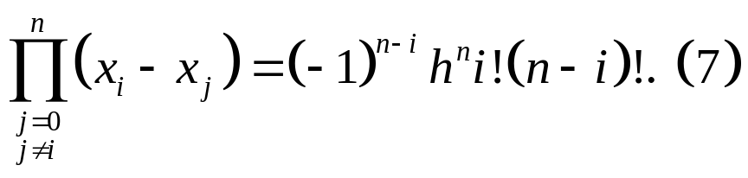
Σφάλμα αριθμητικής παραγώγισης
Σφάλμα για ισαπέχοντα σημεία παρεμβολής
Από την οποία τελικά προκύπτει:

Slide 15
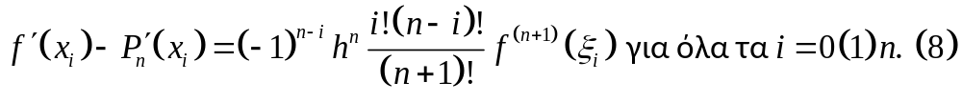

Σφάλμα αριθμητικής παραγώγισης
Σφάλμα για ισαπέχοντα σημεία παρεμβολής
Με τη βοήθεια της παραπάνω σχέσης, η Σχέση (5) τελικά γράφεται ως εξής:
όπου τα είναι τα ισαπέχοντα σημεία παρεμβολής που ορίζουν το πολυώνυμο παρεμβολής

Slide 16

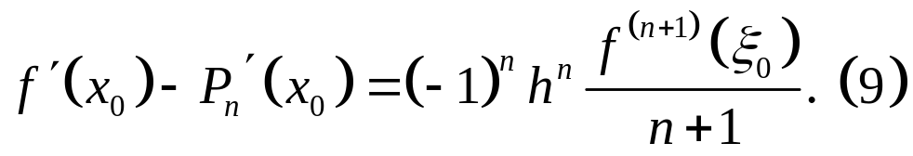
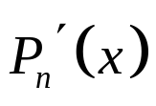
Σφάλμα αριθμητικής παραγώγισης
Σφάλμα για ισαπέχοντα σημεία παρεμβολής
Παρατήρηση Ο τύπος (8) για το πρώτο σημείο παρεμβολής απλουστεύεται στον ακόλουθο:
Παρατήρηση Όπως φαίνεται στον τύπο (8), κατά την αριθμητική παραγώγιση το σφάλμα που δημιουργείται αν αντικαταστήσουμε την παράγωγο με την παράγωγο του πολυωνύμου παρεμβολής είναι ανάλογο του βήματος

Slide 17


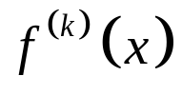

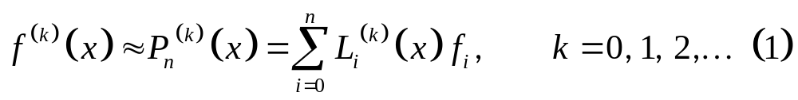
Μέθοδοι αριθμητικής παραγώγισης
Τύποι για μη ισαπέχοντα σημεία παρεμβολής
Υποθέτουμε ότι δίνονται οι συναρτησιακές τιμές της συνάρτησης στα σημεία παρεμβολής τα οποία δεν είναι αναγκαστικά ισαπέχοντα σημεία.
Ζητάμε να υπολογίσουμε την τιμή της τάξης παραγώγου της συνάρτησης στο σημείο
Αν επιλέξουμε το πολυώνυμο παρεμβολής του Lagrange,τότε για τις ζητούμενες τιμές των παραγώγων ισχύει ότι:

Slide 18

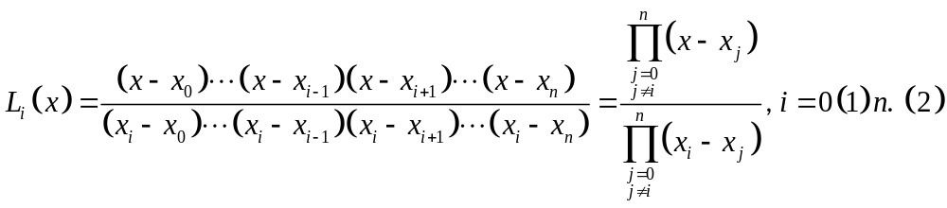


Μέθοδοι αριθμητικής παραγώγισης
Τύποι για μη ισαπέχοντα σημεία παρεμβολής
Τα πολυώνυμα δηλαδή οι συντελεστές παρεμβολής του Lagrange είναι της μορφής:
Παραγωγίζοντας ως προς τους παραπάνω συντελεστές φορές μπορούμε με τη βοήθεια του τύπου (1) να υπολογίσουμε την τιμή της παραγώγου στο τυχαίο σημείο

Slide 19

Μέθοδοι αριθμητικής παραγώγισης
Τύποι για μη ισαπέχοντα σημεία παρεμβολής
Παρατήρηση Στην περίπτωση όπου το σημείο στο οποίο θέλουμε να υπολογίσουμε τις παραγώγους είναι ένα από τα σημεία παρεμβολής τότε ο τύπος (1) μπορεί να πάρει πιο απλουστευμένες εκφράσεις.

Slide 20



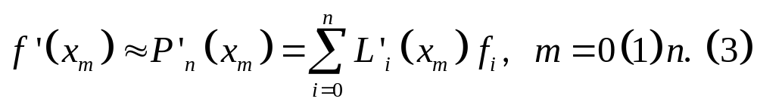
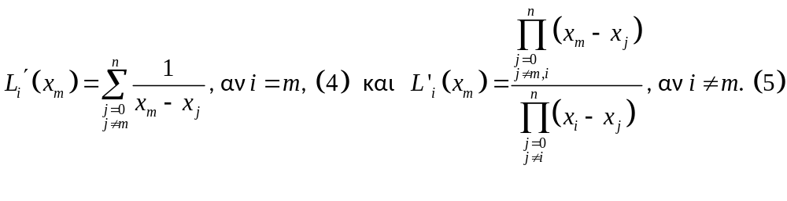
Μέθοδοι αριθμητικής παραγώγισης
Τύποι για μη ισαπέχοντα σημεία παρεμβολής
Παράδειγμα Ο τύπος (1) για και για το σημείο παρεμβολής παίρνει τη μορφή:
όπου οι συντελεστές παρεμβολής του Lagrange είναι της παρακάτω μορφής:

Slide 21
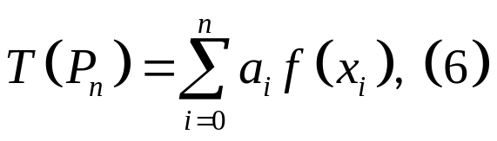



Μέθοδοι αριθμητικής παραγώγισης
Τύποι για μη ισαπέχοντα σημεία παρεμβολής
Η έκφραση (3), γενικά, γράφεται στην παρακάτω μορφή:
όπου τα είναι συναρτήσεις μόνο των σημείων παρεμβολής και ο τελεστής αναφέρεται στον τελεστή της παραγώγισης.
Ορισμός 7.3 Η έκφραση (6) καλείται κανόνας υπολογισμού και οι παράμετροι ονομάζονται βάρη ή συντελεστές του κανόνα υπολογισμού.

Slide 22



Μέθοδοι αριθμητικής παραγώγισης
Τύποι για ισαπέχοντα σημεία παρεμβολής
Θα δώσουμε τύπους αριθμητικής παραγώγισης για την περίπτωση όπου τα σημεία παρεμβολής με τα οποία ορίζεται το πολυώνυμο παρεμβολής είναι ισαπέχοντα έτσι ώστε να ισχύει ότι με βήμα για όλα τα

Slide 23
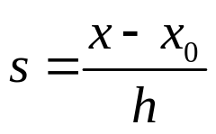
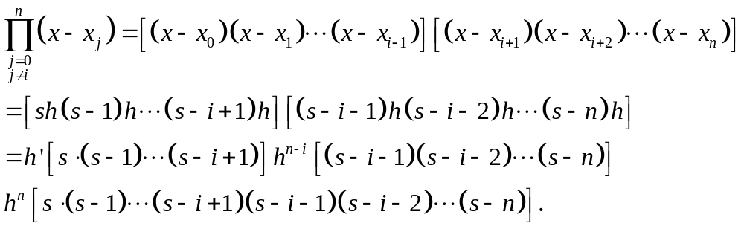
Μέθοδοι αριθμητικής παραγώγισης
Τύποι για ισαπέχοντα σημεία παρεμβολής
Τύποι παραγώγισης με χρήση του πολυωνύμου παρεμβολής του Lagrange
Χρησιμοποιώντας την κανονικοποιημένη μεταβλητή έχουμε διαδοχικά τα εξής:

Slide 24
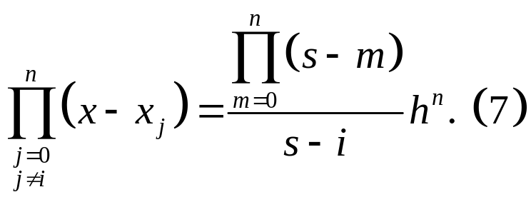
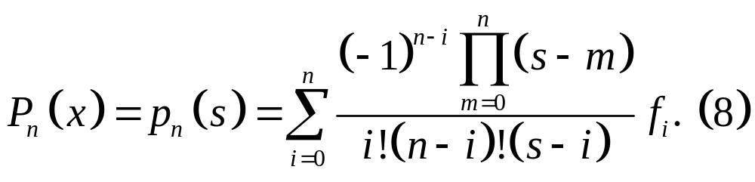
Μέθοδοι αριθμητικής παραγώγισης
Τύποι για ισαπέχοντα σημεία παρεμβολής
Τύποι παραγώγισης με χρήση του πολυωνύμου παρεμβολής του Lagrange
Από την οποία τελικά προκύπτει:
Συνδυάζοντας τις Σχέσεις (2) και (7) το ζητούμενο πολυώνυμο παρεμβολής του Lagrange είναι το εξής:

Slide 25

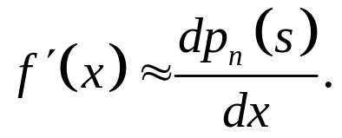
Μέθοδοι αριθμητικής παραγώγισης
Τύποι για ισαπέχοντα σημεία παρεμβολής
Τύποι παραγώγισης με χρήση του πολυωνύμου παρεμβολής του Lagrange
Υποθέτουμε ότι προσεγγίζουμε τη συνάρτηση με το παραπάνω πολυώνυμο παρεμβολής, δηλαδή:
Στη συνέχεια προσεγγίζουμε την παράγωγο με την παράγωγο του πολυωνύμου παρεμβολής, δηλαδή:

Slide 26

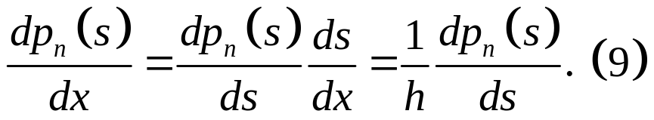
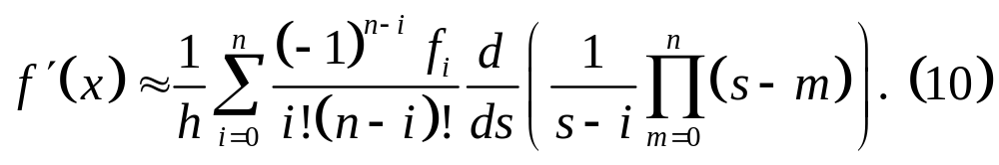

Μέθοδοι αριθμητικής παραγώγισης
Τύποι για ισαπέχοντα σημεία παρεμβολής
Τύποι παραγώγισης με χρήση του πολυωνύμου παρεμβολής του Lagrange
Όμως επειδή έχουμε ότι ισχύει:
Με τη βοήθεια των παραπάνω σχέσεων ο τύπος (8) μας δίνει:
Με βάση τον τύπο (10) για συγκεκριμένες τιμές του προκύπτουν αντίστοιχοι τύποι αριθμητικής παραγώγισης.

Slide 27

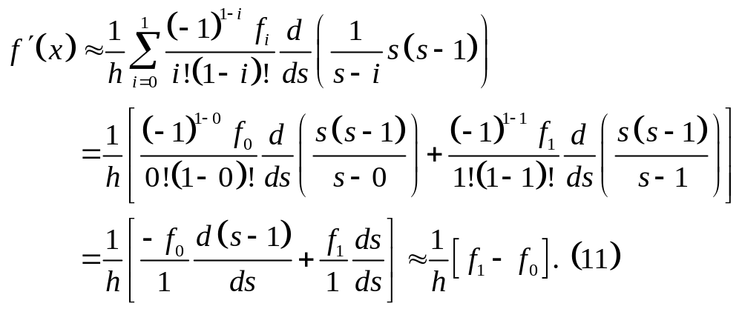
Μέθοδοι αριθμητικής παραγώγισης
Τύποι για ισαπέχοντα σημεία παρεμβολής
Τύποι παραγώγισης με χρήση του πολυωνύμου παρεμβολής του Lagrange
Για από τον τύπο (10) μπορούμε να πάρουμε διαδοχικά τα εξής:

Slide 28
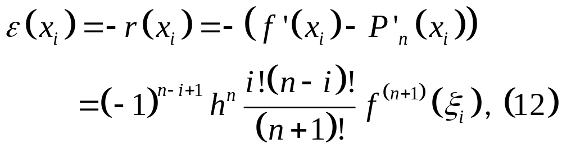


Μέθοδοι αριθμητικής παραγώγισης
Τύποι για ισαπέχοντα σημεία παρεμβολής
Τύποι παραγώγισης με χρήση του πολυωνύμου παρεμβολής του Lagrange
Το σφάλμα του προσεγγιστικού τύπου (10) στα σημεία παρεμβολής είναι:
για όλα τα όπου είναι κάποια τιμή μεταξύ των σημείων και

Slide 29


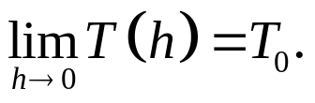


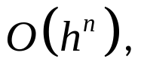

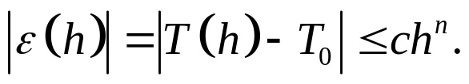
Μέθοδοι αριθμητικής παραγώγισης
Τύποι για ισαπέχοντα σημεία παρεμβολής
Τύποι παραγώγισης με χρήση του πολυωνύμου παρεμβολής του Lagrange
Ορισμός 7.4 Έστω ότι είναι ένας προσεγγιστικός τύπος για τον αριθμητικό υπολογισμό της ποσότητας τέτοιος ώστε να ισχύει ότι:
Τότε, το σφάλμα αποκοπής του τύπου αυτού λέγεται ότι είναι τάξης και συμβολίζεται ως αν υπάρχει μια σταθερά η οποία δεν εξαρτάται από το για την οποία να ισχύει το εξής:

Slide 30





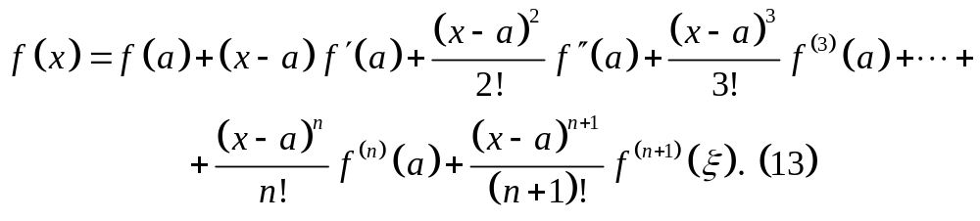
Μέθοδοι αριθμητικής παραγώγισης
Τύποι για ισαπέχοντα σημεία παρεμβολής
Τύποι παραγώγισης με εφαρμογή του θεωρήματος του Taylor
Θεώρημα 7.1 [Θεώρημα του Taylor]. Αν η συνάρτηση έχει παραγώγους μέχρι τάξης και αυτές να είναι συνεχείς συναρτήσεις στο πεδίο ορισμού της υποθέτουμε ότι η παράγωγος υπάρχει στο και ότι είναι ένα σημείο του διαστήματος τότε για κάθε σημείο υπάρχει ένα σημείο μεταξύ των σημείων έτσι ώστε να ισχύει:

Slide 31
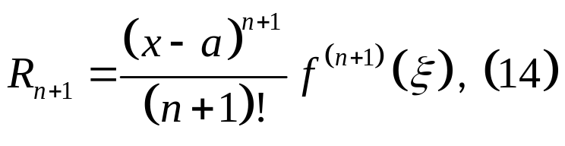

Μέθοδοι αριθμητικής παραγώγισης
Τύποι για ισαπέχοντα σημεία παρεμβολής
Τύποι παραγώγισης με εφαρμογή του θεωρήματος του Taylor
Ο ακόλουθος όρος:
καλείται υπόλοιπο κατά Lagrange.
Αν στον τύπο (13) το επιτρέπεται να αυξάνει απεριόριστα, τότε η αντίστοιχη έκφραση ονομάζεται σειρά του Taylor.
Αν το τότε η αντίστοιχη σειρά του Taylor ονομάζεται σειρά του Maclaurin.

Slide 32



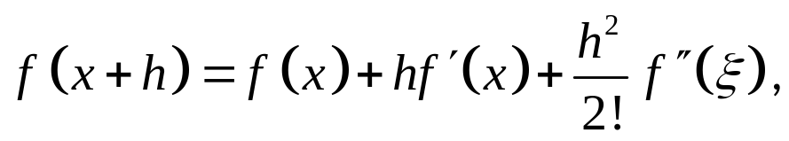
Μέθοδοι αριθμητικής παραγώγισης
Τύποι για ισαπέχοντα σημεία παρεμβολής
Τύποι παραγώγισης με εφαρμογή του θεωρήματος του Taylor
Υποθέτουμε ότι γνωρίζουμε την τιμή της συνάρτησης στα σημεία
Ζητάμε έναν προσεγγιστικό τύπο για τον υπολογισμό της παραγώγου στο σημείο καθώς και την αντίστοιχη έκφραση του σφάλματος.
Τότε από τον τύπο (13) για και, επομένως, για έχουμε τα εξής:
όπου το σημείο είναι μεταξύ των σημείων

Slide 33
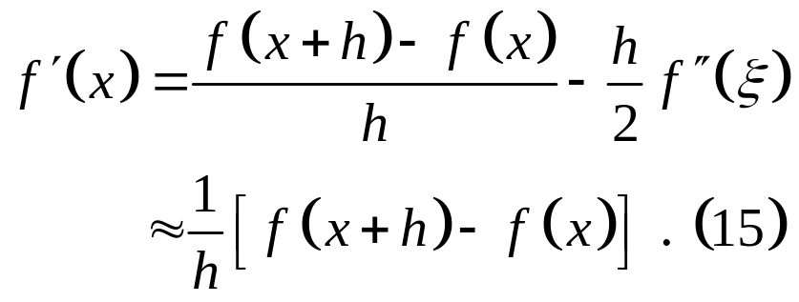

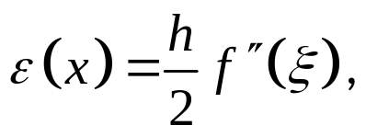

Μέθοδοι αριθμητικής παραγώγισης
Τύποι για ισαπέχοντα σημεία παρεμβολής
Τύποι παραγώγισης με εφαρμογή του θεωρήματος του Taylor
Λύνοντας την παραπάνω σχέση ως προς τη ζητούμενη παράγωγο προκύπτει ο προσεγγιστικός τύπος παραγώγισης:
Το σφάλμα εκφράζεται ως εξής:
το οποίο είναι τάξης ένα, δηλαδή είναι

Slide 34

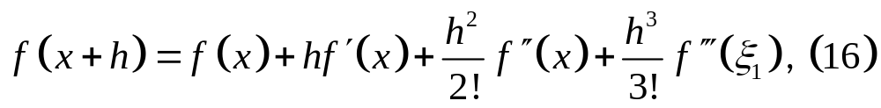

Μέθοδοι αριθμητικής παραγώγισης
Τύποι για ισαπέχοντα σημεία παρεμβολής
Τύποι παραγώγισης με εφαρμογή του θεωρήματος του Taylor
Αν έχουμε στη διάθεση μας τις τιμές της συνάρτησης στα σημεία τότε μπορούμε να κατασκευάσουμε έναν περισσότερο ακριβή προσεγγιστικό τύπο.
Από τον τύπο (13) για και, επομένως, για έχουμε τα εξής:
όπου το σημείο είναι μεταξύ των σημείων

Slide 35


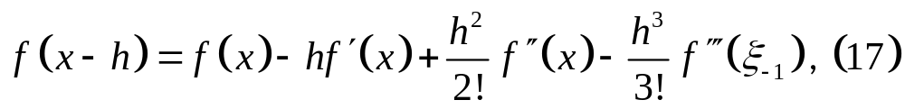


Μέθοδοι αριθμητικής παραγώγισης
Τύποι για ισαπέχοντα σημεία παρεμβολής
Τύποι παραγώγισης με εφαρμογή του θεωρήματος του Taylor
Επίσης από τον τύπο (13) για και, επομένως, για έχουμε τα εξής:
όπου το σημείο είναι μεταξύ των σημείων

Slide 36
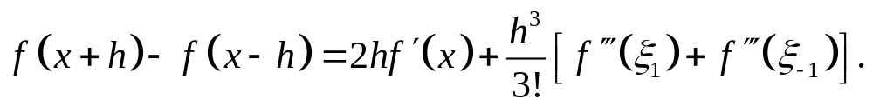
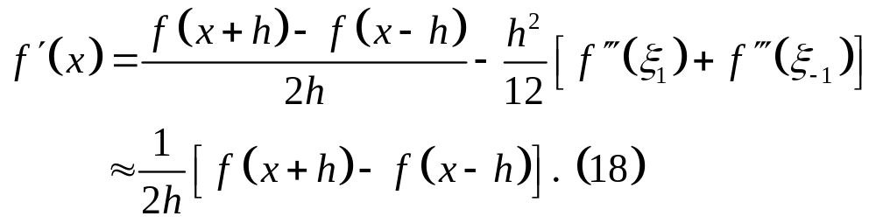
Μέθοδοι αριθμητικής παραγώγισης
Τύποι για ισαπέχοντα σημεία παρεμβολής
Τύποι παραγώγισης με εφαρμογή του θεωρήματος του Taylor
Αν τις δύο Σχέσεις (16) και (17) τις αφαιρέσουμε κατά μέλη έχουμε τα ακόλουθα:
Λύνοντας την παραπάνω σχέση ως προς τη ζητούμενη παράγωγο προκύπτει ο ακόλουθος προσεγγιστικός τύπος:

Slide 37
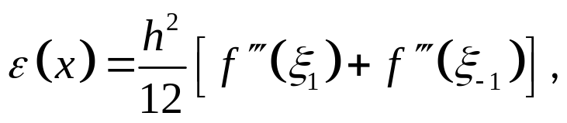
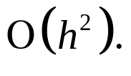
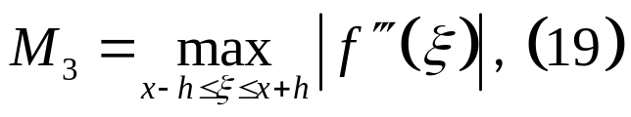
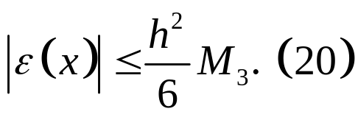
Μέθοδοι αριθμητικής παραγώγισης
Τύποι για ισαπέχοντα σημεία παρεμβολής
Τύποι παραγώγισης με εφαρμογή του θεωρήματος του Taylor
Το σφάλμα εκφράζεται ως εξής:
το οποίο είναι τάξης δύο, δηλαδή είναι
Αν υποθέσουμε ότι:
τότε το σφάλμα φράσσεται από τα πάνω ως ακολούθως:

Slide 38
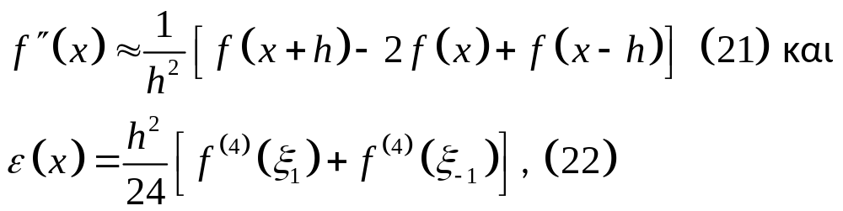
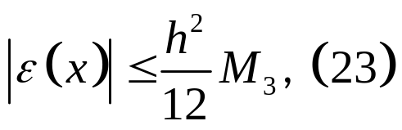

Μέθοδοι αριθμητικής παραγώγισης
Τύποι για ισαπέχοντα σημεία παρεμβολής
Τύποι παραγώγισης με εφαρμογή του θεωρήματος του Taylor
Με την ίδια διαδικασία μπορούμε να κατασκευάσουμε αντίστοιχους τύπους για τον υπολογισμό παραγώγων υψηλότερης τάξης.
Προσθέτοντας κατά μέλη τις Σχέσεις (16) και (17) έχουμε:
με αντίστοιχο άνω φράγμα: όπου το δίνεται από τη Σχέση (19).

Slide 39


Μέθοδοι αριθμητικής παραγώγισης
Τύποι για ισαπέχοντα σημεία παρεμβολής
Διαδικασία του Richardson
Τροποποίηση των τύπων της αριθμητικής παραγώγισης με τέτοιο τρόπο ώστε να έχουν καλύτερη τάξη σφάλματος αποκοπής.
Θα περιγράψουμε τη διαδικασία του Richardson χρησιμοποιώντας ως βάση τον τύπο (21) που παρέχει ένα σφάλμα της τάξης .
Θα εξετάσουμε πώς ο νέος τροποποιημένος τύπος έχει σφάλμα αποκοπής με τάξη ακρίβειας .

Slide 40





Μέθοδοι αριθμητικής παραγώγισης
Τύποι για ισαπέχοντα σημεία παρεμβολής
Διαδικασία του Richardson
Υποθέτουμε ότι έχουμε τις τιμές της συνάρτησης στα σημεία
Από τον τύπο (13) για και, επομένως, για έχουμε:
όπου το σημείο είναι μεταξύ τω σημείων και .

Slide 41



Μέθοδοι αριθμητικής παραγώγισης
Τύποι για ισαπέχοντα σημεία παρεμβολής
Διαδικασία του Richardson
Επίσης, από τον τύπο (13) για και, επομένως ,για έχουμε:
όπου το σημείο είναι μεταξύ των σημείων

Slide 42


Μέθοδοι αριθμητικής παραγώγισης
Τύποι για ισαπέχοντα σημεία παρεμβολής
Διαδικασία του Richardson
Προσθέτοντας κατά μέλη τις δύο παραπάνω σχέσεις προκύπτει:
Η παραπάνω σχέση μπορεί να γραφεί και ως ακολούθως:

Slide 43










Μέθοδοι αριθμητικής παραγώγισης
Τύποι για ισαπέχοντα σημεία παρεμβολής
Διαδικασία του Richardson
Υποθέτουμε ότι το βήμα της σχέσης (24) αντικαθίσταται από το .. όπου το έχει μια τιμή διαφορετική από το
Υποθέτουμε ότι έχουμε στη διάθεση μας τις τιμές της συνάρτησης στα σημεία
Έτσι, αν στη Σχέση (24) αντικαταστήσουμε το θα έχουμε ότι:
όπου τα σημεία είναι μεταξύ των σημείων

Slide 44


Μέθοδοι αριθμητικής παραγώγισης
Τύποι για ισαπέχοντα σημεία παρεμβολής
Διαδικασία του Richardson
Αν πολλαπλασιάσουμε και τα δύο μέλη της Σχέσης (24) με και από τη νέα σχέση αφαιρέσουμε τη Σχέση (25), τότε:

Slide 45


Μέθοδοι αριθμητικής παραγώγισης
Τύποι για ισαπέχοντα σημεία παρεμβολής
Διαδικασία του Richardson
Από την παραπάνω σχέση προκύπτει ο παρακάτω τύπος αριθμητικής παραγώγισης που έχει τάξη σφάλματος

Slide 46








Μέθοδοι αριθμητικής παραγώγισης
Τύποι για ισαπέχοντα σημεία παρεμβολής
Διαδικασία του Richardson
Γενικά, ας υποθέσουμε ότι έχουμε στη διάθεσή μας ισαπέχοντα σημεία τα οποία δίνονται ως εξής:
Αν είναι οι τιμές της συνάρτησης στα σημεία τότε σύμφωνα με το θεώρημα του Taylor γύρω από το σημείο έχουμε:
όπου το είναι ένα σημείο μεταξύ των σημείων και .

Slide 47

Μέθοδοι αριθμητικής παραγώγισης
Τύποι για ισαπέχοντα σημεία παρεμβολής
Τύποι παραγώγισης με χρήση των τύπων παρεμβολής των Gregory-Newton
Υποθέτουμε ότι έχουμε στη διάθεσή μας ισαπέχοντα σημεία τα οποία δίνονται ως εξής:
καθώς και τις αντίστοιχες τιμές της συνάρτησης στα σημεία αυτά.
Υποθέτουμε ότι μας ενδιαφέρει να κατασκευάσουμε τύπους αριθμητικής παραγώγισης για τον υπολογισμό της τιμής της παραγώγου κοντά στο σημείο ή ειδικότερα στο σημείο

Slide 48




Μέθοδοι αριθμητικής παραγώγισης
Τύποι για ισαπέχοντα σημεία παρεμβολής
Τύποι παραγώγισης με χρήση των τύπων παρεμβολής των Gregory-Newton
Χρησιμοποιώντας τη μεταβλητή:
θεωρούμε το πολυώνυμο παρεμβολής των προς τα εμπρός διαφορών του Newton που ορίζεται από τα σημεία παρεμβολής
Αν υποθέσουμε ότι το πολυώνυμο προσεγγίζει τη συνάρτηση τότε έχουμε ότι:

Slide 49



Μέθοδοι αριθμητικής παραγώγισης
Τύποι για ισαπέχοντα σημεία παρεμβολής
Τύποι παραγώγισης με χρήση των τύπων παρεμβολής των Gregory-Newton
Για να κατασκευάσουμε τύπους αριθμητικής παραγώγισης για τον υπολογισμό της τιμής της παραγώγου κοντά στο σημείο χρησιμοποιούμε το δεύτερο τύπο παρεμβολής των Gregory-Newton.
Θεωρούμε το πολυώνυμο παρεμβολής των προς τα πίσω διαφορών του Newton που ορίζεται από τα σημεία παρεμβολής και προσεγγίζουμε τη συνάρτηση ως εξής:

Slide 50





Μέθοδοι αριθμητικής παραγώγισης
Τύποι για ισαπέχοντα σημεία παρεμβολής
Τύποι παραγώγισης με χρήση των τύπων παρεμβολής των Gregory-Newton
Στη συνέχεια προσεγγίζοντας την παράγωγο με την αντίστοιχη παράγωγο του πολυωνύμου και παραγωγίζοντας ως προς προκύπτει:
Από την παραπάνω σχέση έχουμε ότι:

Slide 51


Μέθοδοι αριθμητικής παραγώγισης
Τύποι για ισαπέχοντα σημεία παρεμβολής
Τύποι παραγώγισης με χρήση των τύπων παρεμβολής των Gregory-Newton
Οι αντίστοιχες παραγωγίσεις ως προς μπορούν να γίνουν εύκολα, όπως ενδεικτικά δίνουμε παρακάτω για ορισμένες από αυτές:

Slide 52
Μέθοδοι αριθμητικής παραγώγισης
Τύποι για ισαπέχοντα σημεία παρεμβολής
Τύποι παραγώγισης με χρήση των τύπων παρεμβολής των Gregory-Newton
Με τη βοήθεια των παραπάνω σχέσεων μπορούμε τελικά να πάρουμε τον ακόλουθο τύπο αριθμητικής παραγώγισης:

Slide 53



Μέθοδοι αριθμητικής παραγώγισης
Τύποι για ισαπέχοντα σημεία παρεμβολής
Τύποι παραγώγισης με χρήση των τύπων παρεμβολής των Gregory-Newton
Αν χρησιμοποιήσουμε το πολυώνυμο παρεμβολής (31) των προς τα πίσω διαφορών του Newton, επειδή το πολυώνυμο αυτό κατασκευάστηκε για τότε έχουμε ότι:
Έτσι, προκύπτει ο ακόλουθος τύπος αριθμητικής παραγώγισης:

Slide 54




Μέθοδοι αριθμητικής παραγώγισης
Τύποι για ισαπέχοντα σημεία παρεμβολής
Τύποι παραγώγισης με χρήση των τύπων παρεμβολής των Gregory-Newton
Με βάση τους τύπους (32) και (33) και για συγκεκριμένες τιμές του . μπορούμε να πάρουμε αντίστοιχους τύπους αριθμητικής παραγώγισης.
Για παράδειγμα, για και θέτοντας στη Σχέση (29), από τον τύπο (32) έχουμε:
Από την παραπάνω σχέση για διάφορες τιμές του μπορούμε να πάρουμε τους αντίστοιχους τύπους.

Slide 55




Μέθοδοι αριθμητικής παραγώγισης
Τύποι για ισαπέχοντα σημεία παρεμβολής
Τύποι παραγώγισης με χρήση των τύπων παρεμβολής των Gregory-Newton
Το σφάλμα αποκοπής των σχηματιζόμενων τύπων με τη βοήθεια της Σχέσης (12) για δίνεται ως εξής:
όπου είναι κάποια τιμή μεταξύ των σημείων

Slide 56


Μέθοδοι αριθμητικής παραγώγισης
Τύποι για ισαπέχοντα σημεία παρεμβολής
Τύποι παραγώγισης με χρήση των τύπων παρεμβολής των Gregory-Newton
Παραγωγίζοντας τη Σχέση (32) διαδοχικά ως προς μπορούμε να παράγουμε τύπους που δίνουν παραγώγους δεύτερης και ανώτερης τάξης.
Οι αντίστοιχοι προσεγγιστικοί τύποι αριθμητικής παραγώγισης για τον υπολογισμό της τάξης παραγώγου σε κάποιο σημείο εκφράζονται ως ακολούθως:
όπου είναι σταθερές.

Slide 57



Μέθοδοι αριθμητικής παραγώγισης
Τύποι για ισαπέχοντα σημεία παρεμβολής
Τύποι παραγώγισης με χρήση των τύπων παρεμβολής των Gregory-Newton
Το αντίστοιχο σφάλμα αποκοπής εκφράζεται ως εξής:
όπου είναι σταθερά.
Γενικά, το σφάλμα των προσεγγιστικών τύπων αριθμητικής παραγώγισης είναι ανάλογο του βήματος και η τάξη του σφάλματος καθορίζεται από τη δύναμη στην οποία είναι υψωμένο το βήμα

Slide 58

Μέθοδοι αριθμητικής παραγώγισης
Τύποι για ισαπέχοντα σημεία παρεμβολής
Τύποι παραγώγισης με χρήση των τύπων παρεμβολής των Gregory-Newton
Έτσι, για παράδειγμα, για τη δεύτερη παράγωγο μπορούμε να πάρουμε:

Slide 59

Μέθοδοι αριθμητικής παραγώγισης
Τύποι για ισαπέχοντα σημεία παρεμβολής
Τύποι παραγώγισης με χρήση των τύπων παρεμβολής των Gregory-Newton
Από την παραπάνω σχέση έχουμε ότι:

Slide 60

Μέθοδοι αριθμητικής παραγώγισης
Τύποι για ισαπέχοντα σημεία παρεμβολής
Τύποι παραγώγισης με χρήση των τύπων παρεμβολής των Gregory-Newton
Οι αντίστοιχες παραγωγίσεις ως προς γίνονται εύκολα, όπως ενδεικτικά δίνουμε παρακάτω για ορισμένες από αυτές:

Slide 61

Μέθοδοι αριθμητικής παραγώγισης
Τύποι για ισαπέχοντα σημεία παρεμβολής
Τύποι παραγώγισης με χρήση των τύπων παρεμβολής των Gregory-Newton
Με τη βοήθεια των παραπάνω σχέσεων μπορούμε τελικά να πάρουμε τον ακόλουθο τύπο αριθμητικής παραγώγισης:

Slide 62

Μέθοδοι αριθμητικής παραγώγισης
Τύποι για ισαπέχοντα σημεία παρεμβολής
Τύποι παραγώγισης με χρήση των τύπων παρεμβολής των Gregory-Newton
Αν χρησιμοποιήσαμε το πολυώνυμο παρεμβολής (31) των προς τα πίσω διαφορών του Newton, επειδή το πολυώνυμο αυτό κατασκευάστηκε για τότε έχουμε ότι:
Έτσι προκύπτει ο ακόλουθος τύπος αριθμητικής παραγώγισης:

Slide 63





Μέθοδοι αριθμητικής παραγώγισης
Τύποι για ισαπέχοντα σημεία παρεμβολής
Τύποι παραγώγισης με χρήση των τύπων παρεμβολής των Gregory-Newton
Στη συνέχεια κατασκευάζουμε διάφορους τύπους αριθμητικής παραγώγισης.
Από τη Σχέση (36) και για έχουμε τον παρακάτω τύπο αριθμητικής παραγώγισης για τη δεύτερη παράγωγο:
ή μετά την αντικατάσταση της με την έκφραση προκύπτει ο παρακάτω ισοδύναμος τύπος:

Slide 64


Μέθοδοι αριθμητικής παραγώγισης
Τύποι για ισαπέχοντα σημεία παρεμβολής
Τύποι παραγώγισης με χρήση των τύπων παρεμβολής των Gregory-Newton
Με την ίδια διαδικασία για μπορούμε να πάρουμε τον παρακάτω τύπο αριθμητικής παραγώγισης:
Επίσης, με την ίδια διαδικασία μπορούμε να δημιουργήσουμε τύπους για τον υπολογισμό παραγώγων ανώτερης τάξης.
Στη συνέχεια ενδεικτικά δίνουμε τους παρακάτω τύπους.

Slide 65


Μέθοδοι αριθμητικής παραγώγισης
Τύποι για ισαπέχοντα σημεία παρεμβολής
Τύποι παραγώγισης με χρήση των τύπων παρεμβολής των Gregory-Newton
Για την παράγωγο τάξης τρία και για τέσσερα σημεία παρεμβολής δηλαδή, για έχουμε:
ενώ για πέντε σημεία παρεμβολής, δηλαδή για έχουμε:

Slide 66


Μέθοδοι αριθμητικής παραγώγισης
Τύποι για ισαπέχοντα σημεία παρεμβολής
Τύποι παραγώγισης με χρήση των τύπων παρεμβολής των Gregory-Newton
Ακολούθως, για την παράγωγο τάξης τέσσερα και για πέντε σημεία παρεμβολής, δηλαδή για έχουμε:
Τέλος για έξι σημεία παρεμβολής, δηλαδή για έχουμε

Slide 67





Μέθοδοι αριθμητικής παραγώγισης
Τύποι για ισαπέχοντα σημεία παρεμβολής
Τύποι παραγώγισης με χρήση του τύπου παρεμβολής του Stirling
Υποθέτουμε ότι έχουμε στην διάθεση μας ισαπέχοντα σημεία τα οποία δίνονται ως εξής:
καθώς και τις αντίστοιχες τιμές τις συνάρτησης στα σημεία αυτά.
Έστω ότι μας ενδιαφέρει να κατασκευάσουμε τύπους αριθμητικής παραγώγισης για τον υπολογισμό της τιμής της παραγώγου κοντά στο σημείο ή ειδικότερα στο σημείο
Χρησιμοποιώντας τη μεταβλητή θεωρούμε το πολυώνυμο παρεμβολής των κεντρικών διαφορών του Stirling που ορίζεται από τα σημεία παρεμβολής

Slide 68

Μέθοδοι αριθμητικής παραγώγισης
Τύποι για ισαπέχοντα σημεία παρεμβολής
Τύποι παραγώγισης με χρήση του τύπου παρεμβολής του Stirling
Αν υποθέσουμε ότι το πολυώνυμο προσεγγίζει τη συνάρτηση τότε έχουμε ότι:
όπου είναι ο τελεστής της μέσης τιμής.

Slide 69
Μέθοδοι αριθμητικής παραγώγισης
Τύποι για ισαπέχοντα σημεία παρεμβολής
Τύποι παραγώγισης με χρήση του τύπου παρεμβολής του Stirling
Μπορούμε να προσεγγίσουμε την -τάξης παράγωγο με την αντίστοιχη παράγωγο του πολυωνύμου του τύπου (39) και παραγωγίζοντας ως προς μπορούμε να πάρουμε διαδοχικά τις αντίστοιχες εκφράσεις των παραγώγων.
Για παράδειγμα, για και κατά συνέπεια για έχουμε:

Slide 70
Μέθοδοι αριθμητικής παραγώγισης
Τύποι για ισαπέχοντα σημεία παρεμβολής
Τύποι παραγώγισης με χρήση του τύπου παρεμβολής του Stirling
Αν χρησιμοποιήσουμε τον τελεστή μ της μέσης τιμής και εφαρμόσουμε την παρακάτω γνωστή επαγωγή των κεντρικών διαφορών:
μπορούμε να κατασκευάσουμε τύπους αριθμητικής παραγώγισης χρησιμοποιώντας τις συναρτησιακές τιμές για οποιαδήποτε τιμή του
Στη συνέχεια, δίνουμε ενδεικτικά μερικούς τύπους για τον υπολογισμό των παραγώγων της μέχρι και τέταρτης τάξης στο σημείο και συνεπώς για

Slide 71
Μέθοδοι αριθμητικής παραγώγισης
Τύποι για ισαπέχοντα σημεία παρεμβολής
Τύποι παραγώγισης με χρήση του τύπου παρεμβολής του Stirling
Έτσι, για την παράγωγο τάξης ένα και για δηλαδή για έχουμε:
Λαμβάνοντας υπόψη ότι το είναι μηδέν, τότε:
από την οποία τελικά προκύπτει ο παρακάτω τύπος για τον υπολογισμό της παραγώγου τάξης ένα:

Slide 72
Μέθοδοι αριθμητικής παραγώγισης
Τύποι για ισαπέχοντα σημεία παρεμβολής
Τύποι παραγώγισης με χρήση του τύπου παρεμβολής του Stirling
Ο τύπος (40) μπορεί να θεωρηθεί ότι προέρχεται από ένα πολυώνυμο παρεμβολής δεύτερου βαθμού, οπότε το σφάλμα αποκοπής είναι:
όπου είναι ένα σημείο μεταξύ των σημείων
Παραγωγίζοντας έχουμε ότι:
Έτσι, για και κατά συνέπεια για από την παραπάνω σχέση έχουμε ότι:

Slide 73
Μέθοδοι αριθμητικής παραγώγισης
Τύποι για ισαπέχοντα σημεία παρεμβολής
Τύποι παραγώγισης με χρήση του τύπου παρεμβολής του Stirling
Με την παραπάνω διαδικασία για δηλαδή για μπορούμε να πάρουμε τον παρακάτω τύπο αριθμητικής παραγώγισης:
με την παρακάτω έκφραση του σφάλματος αποκοπής:
όπου είναι ένα σημείο μεταξύ των σημείων

Slide 74
Μέθοδοι αριθμητικής παραγώγισης
Τύποι για ισαπέχοντα σημεία παρεμβολής
Τύποι παραγώγισης με χρήση του τύπου παρεμβολής του Stirling
Ενώ, για δηλαδή για μπορούμε να πάρουμε τον παρακάτω τύπο αριθμητικής παραγώγισης:
με την παρακάτω έκφραση του σφάλματος αποκοπής:
όπου είναι ένα σημείο μεταξύ των σημείων

Slide 75

Μέθοδοι αριθμητικής παραγώγισης
Τύποι για ισαπέχοντα σημεία παρεμβολής
Τύποι παραγώγισης με χρήση του τύπου παρεμβολής του Stirling
Με την ίδια διαδικασία μπορούμε να δημιουργήσουμε τύπους αριθμητικής παραγώγισης για τον υπολογισμό παραγώγων ανώτερης τάξης.
Έτσι για τάξη δύο έχουμε τον παρακάτω γενικό τύπο αριθμητικής παραγώγισης:
καθώς και την παρακάτω έκφραση του σφάλματος αποκοπής του τύπου αυτού:
$$f^{″}\left(x_{0}\right)≃\frac{2}{h^{2}}\sum_{i=1}^{m}{\frac{{\left(−1\right)}^{i−1}{\left[\left(i−1\right)!\right]}^{2}}{\left(2i\right)!}}δ^{2i}f_{0},$$

Slide 76


Μέθοδοι αριθμητικής παραγώγισης
Τύποι για ισαπέχοντα σημεία παρεμβολής
Τύποι παραγώγισης με χρήση του τύπου παρεμβολής του Stirling
Για τάξη δύο και για δηλαδή για έχουμε:
Από την οποία τελικά έχουμε τον παρακάτω τύπο για τον υπολογισμό της παραγώγου τάξης ένα:
$$f^{′}\left(x_{0}\right)≃\frac{1}{h^{2}}\left[δ^{2}f_{0}\right]=\frac{1}{h^{2}}\left[\left(δ^{2}f_{\frac{1}{2}}−δf_{−\frac{1}{2}}\right)\right] \\ =\frac{1}{h^{2}}\left[\left(f_{1}−f_{0}\right)−\left(f_{0}−f_{−1}\right)\right].$$
$$f^{″}\left(x_{0}\right)≃\frac{1}{h^{2}}\left[f_{1}−2f_{0}+f_{−1}\right].$$

Slide 77

Μέθοδοι αριθμητικής παραγώγισης
Τύποι για ισαπέχοντα σημεία παρεμβολής
Τύποι παραγώγισης με χρήση του τύπου παρεμβολής του Stirling
Η έκφραση του σφάλματος αποκοπής του τύπου αυτού είναι η ακόλουθη:
όπου είναι ένα σημείο μεταξύ των σημείων
Για δηλαδή για μπορούμε να πάρουμε:
$$f^{″}\left(x_{0}\right)≃\frac{1}{12h^{2}}\left[−f_{2}+16f_{1}−30f_{0}+16f_{−1}−f_{−2}\right].$$

Slide 78


Μέθοδοι αριθμητικής παραγώγισης
Τύποι για ισαπέχοντα σημεία παρεμβολής
Τύποι παραγώγισης με χρήση του τύπου παρεμβολής του Stirling
Επίσης για την παράγωγο τάξης τρία και για δηλαδή για έχουμε:
Ενώ, για δηλαδή για μπορούμε να πάρουμε:
$$f^{\left(3\right)}\left(x_{0}\right)≃\frac{1}{2h^{3}}\left[f_{2}−2f_{1}+2f_{−1}−f_{−2}\right].$$
$$f^{\left(3\right)}\left(x_{0}\right)≃\frac{1}{8h^{3}}\left[−f_{3}+8f_{2}−13f_{1}+13f_{−1}−8f_{−2}+f_{−3}\right].$$

Slide 79


Μέθοδοι αριθμητικής παραγώγισης
Τύποι για ισαπέχοντα σημεία παρεμβολής
Τύποι παραγώγισης με χρήση του τύπου παρεμβολής του Stirling
Ακολούθως, για την παράγωγο τάξης τέσσερα και για δηλαδή για έχουμε:
Τέλος, για δηλαδή για μπορούμε να πάρουμε:
$$f^{\left(4\right)}\left(x_{0}\right)≃\frac{1}{h^{4}}\left[f_{2}−4f_{1}+6f_{0}−4f_{−1}+8f_{−2}\right].$$
$$f^{\left(4\right)}\left(x_{0}\right)≃\frac{1}{6h^{4}}\left[−f_{3}+12f_{2}−39f_{1}+56f_{0}−39f_{−1}+12f_{−2}−f_{−3}\right].$$

Slide 80
Μέθοδος προσδιοριστέων συντελεστών
Θα δώσουμε μια μέθοδο κατασκευής τύπων αριθμητικής παραγώγισης της οποίας το κύριο χαρακτηριστικό είναι ότι, η έκφραση του τύπου που θέλουμε να κατασκευάσουμε μπορεί να προκαθοριστεί με έναν επιθυμητό γραμμικό συνδυασμό των τιμών της συνάρτησης ή και των παραγώγων της.
Το ζητούμενο σε αυτή τη μέθοδο είναι ο προσδιορισμός των συντελεστών του προκαθορισμένου γραμμικού συνδυασμού έτσι ώστε ο τύπος να είναι ακριβής για πολυώνυμα όσον το δυνατόν μεγαλύτερου βαθμού.

Slide 81
Μέθοδος προσδιοριστέων συντελεστών
Αν υποθέσουμε ότι έχουμε συντελεστές που πρέπει να προσδιοριστούν, τότε πρέπει ο ζητούμενος τύπος να είναι ακριβής για όλα τα παρακάτω στοιχειώδη πολυώνυμα:
Αν ισχύουν τα παραπάνω, τότε λόγω της γραμμικότητας του τελεστή της παραγώγου ο ζητούμενος τύπος θα είναι ακριβής όταν εφαρμοστεί σε οποιοδήποτε πολυώνυμο βαθμού μικρότερου ή ίσου με

Slide 82
Μέθοδος προσδιοριστέων συντελεστών
Με τη βοήθεια των στοιχειωδών πολυωνύμων της Σχέσης (1) μπορούμε να σχηματίσουμε ένα σύστημα εξισώσεων με άγνωστους, η λύση του οποίου μας παρέχει τους ζητούμενους συντελεστές του γραμμικού συνδυασμού.
Αν το σχηματιζόμενο σύστημα δεν έχει μια ή πεπερασμένου πλήθους λύσεις και έχει άπειρες, τότε επεκτείνουμε το σύστημα κατάλληλα απαιτώντας ο ζητούμενος τύπος να είναι ακριβής και για τα επόμενα στοιχειώδη πολυώνυμα κ.ο.κ.

Slide 83

Ανάλυση σφάλματος
Στην περίπτωση των ισαπέχοντων σημείων παρεμβολής οι προσεγγιστικοί τύποι αριθμητικής παραγώγισης για τον υπολογισμό της τάξης παραγώγου για σε κάποιο σημείο εκφράζονται από την παρακάτω γενική μορφή:
όπου είναι σταθερές.
$$f^{\left(k\right)}\left(x\right)≃P_{n}^{\left(k\right)}\left(x\right)=\frac{1}{h^{k}}\sum_{h^{k}}^{1}{a_{i}f_{i}}\text{, }\left(1\right)$$

Slide 84
Ανάλυση σφάλματος
Το αντίστοιχο σφάλμα αποκοπής μπορεί να εκφραστεί από την παρακάτω γενική μορφή:
όπου είναι σταθερά.
Γενικά, το σφάλμα των προσεγγιστικών τύπων αριθμητικής παραγώγισης είναι ανάλογο του βήματος και η τάξη του σφάλματος καθορίζεται από τη δύναμη στην οποία είναι υψωμένο το βήμα

Slide 85


Ανάλυση σφάλματος
Παράδειγμα - Καταστροφική ακύρωση σημαντικών ψηφίων
Έστω ο ακόλουθος τύπος για τον υπολογισμό της πρώτης παραγώγου:
Αν συμβολίσουμε ως τις προσεγγιστικές τιμές των και τα αντίστοιχα σφάλματα στρογγυλοποίησης τα συμβολίσουμε ως τότε για την εύρεση της τιμής της παραγώγου θα έχουμε:
$$f^{′}\left(x_{0}\right)≃\frac{f_{1}−f_{0}}{h}.$$
$$f^{′}\left(x_{0}\right)≃\frac{f_{1}^{∗}−f_{0}^{∗}}{h^{∗}}=\frac{\left(f_{1}+ε_{1}\right)0−\left(f_{0}+ε_{0}\right)}{h+ε_{h}} \\ =\frac{f_{1}−f_{0}}{h+ε_{h}}+\frac{ε_{1}−ε_{0}}{h+ε_{h}}.$$

Slide 86
Ανάλυση σφάλματος
Στη συνέχεια υποθέτουμε ότι τα σφάλματα στρογγυλοποίησης είναι διάφορα του μηδενός και ότι είναι σχεδόν σταθερά και ανεξάρτητα των τιμών
Όταν το βήμα τείνει στο μηδέν και επομένως η θα τείνει στη τότε θα έχουμε ότι η τιμή της παραγώγου τείνει προς την τιμή:
η οποία είναι τελείως διαφορετική από την τιμή της παραγώγου και η οποία εξαρτάται από τα σφάλματα στρογγυλοποίησης
Επομένως, όταν το βήμα είναι αρκετά μικρό, τότε ένα μικρό σφάλμα στρογγυλοποίησης προκαλεί σημαντικό σφάλμα στα αποτελέσματα.

Slide 87
Ανάλυση σφάλματος
Ολικό σφάλμα και βέλτιστο βήμα
Θεωρούμε ότι το ολικό σφάλμα είναι το άθροισμα των παρακάτω σφαλμάτων:
όπου το σφάλμα αποκοπής δημιουργείται από τη διαφορά:
ενώ το σφάλμα διάδοσης δίνεται από τη διαφορά:

Slide 88
Ανάλυση σφάλματος
Ολικό σφάλμα και βέλτιστο βήμα
Τέλος, το εκφράζει το παραχθέν σφάλμα, έτσι ώστε η τελική τιμή να είναι μια προσέγγιση της πραγματικής τιμής δηλαδή:
Στην περίπτωση μας είναι προφανές ότι το παραπάνω παραχθέν σφάλμα είναι σχεδόν αμελητέο συγκριτικά με τα σφάλματα αποκοπής και διάδοσης και, επομένως, για λόγους απλότητας θα το αγνοήσουμε.

Slide 89
Ανάλυση σφάλματος
Ολικό σφάλμα και βέλτιστο βήμα
Παίρνοντας απόλυτες τιμές με τη βοήθεια της Σχέσης (3) έχουμε:
Αν συμβολίσουμε ως τις προσεγγιστικές τιμές των συναρτησιακών τιμών και τα αντίστοιχα σφάλματα τα συμβολίσουμε ως τότε θα έχουμε:
Στη συνέχεια υποθέτουμε ότι το φράσσει από τα πάνω τις απόλυτες τιμές των παραπάνω σφαλμάτων και έτσι έχουμε ότι:

Slide 90
Ανάλυση σφάλματος
Ολικό σφάλμα και βέλτιστο βήμα
Ένα άνω φράγμα της απόλυτης τιμής του σφάλματος διάδοσης είναι:
Χρησιμοποιώντας μια θετική σταθερά έχουμε:

Slide 91
Ανάλυση σφάλματος
Ολικό σφάλμα και βέλτιστο βήμα
Ένα άνω φράγμα της απόλυτης τιμής του σφάλματος αποκοπής είναι:
Αν υποθέσουμε ότι το φράσσει από τα πάνω την ποσότητα:
τότε από την παραπάνω σχέση έχουμε:

Slide 92
Ανάλυση σφάλματος
Ολικό σφάλμα και βέλτιστο βήμα
Συνδυάζοντας τις Σχέσεις (8), (9) και (7) καταλήγουμε ότι η απόλυτη τιμή του ολικού σφάλματος φράσσεται από τα πάνω ως εξής:
Για να καθορίσουμε το βέλτιστο βήμα θεωρούμε τη συνάρτηση:
και θα βρούμε εκείνη την τιμή της ανεξάρτητης μεταβλητής για την οποία ισχύει:

Slide 93
Ανάλυση σφάλματος
Ολικό σφάλμα και βέλτιστο βήμα
Παραγωγίζοντας τη συνάρτηση ως προς έχουμε:
Λύνοντας την εξίσωση:
βρίσκουμε τη μοναδική λύση της:

Slide 94
Ανάλυση σφάλματος
Ολικό σφάλμα και βέλτιστο βήμα
Η δεύτερη παράγωγος ως προς της συνάρτησης είναι:
η οποία είναι παντού μεγαλύτερη του μηδενός αφού όλες οι σταθερές είναι θετικές και το βήμα δεν είναι μηδέν.
Επομένως, το ελαχιστοποιεί τη συνάρτηση και είναι το βέλτιστο γιατί ελαχιστοποιεί το ολικό σφάλμα που εκφράζεται από τη συνάρτηση

